Slide 1

Hasan Ferdi Turgutlu Teknoloji Fakültesi
Yazılım Mühendisliği Bölümü
Java Platformu için Hazırlanan
Eklentinin Kalite Nitelikleri
Değişiminin İncelenmesi
Öğr. Gör. Dr.
Yusuf ÖZÇEVİK
Hazırlayan:
Merve ÇELİK - 162804012

Slide 2
OUTLINE
GİRİŞ
İncelenen Proje
Kullanılan Araçlar
KULLANILAN YAKLAŞIM
QMOOD Modeli
Hesaplanan Tasarım Metrikleri
DEĞERLENDİRME
SONUÇ
Yusuf Özçevik
2/25

Slide 3
OUTLINE
GİRİŞ
İncelenen Proje
Kullanılan Araçlar
KULLANILAN YAKLAŞIM
QMOOD Modeli
Hesaplanan Tasarım Metrikleri
DEĞERLENDİRME
SONUÇ
Yusuf Özçevik
3/25

Slide 4
GİRİŞ
İncelenen Proje
Java Platformu
IntelliJ IDEA ve Java Development Kit JDK
Java Programlama Dili
Nesneye Dayalı Programlama Prensipleri
Son 3 Yıllık Süreç
Son 8 Versiyon
Geliştirme Süreci Devam Ediyor…
Yusuf Özçevik
4/28

Slide 5
OUTLINE
GİRİŞ
İncelenen Proje
Kullanılan Araçlar
KULLANILAN YAKLAŞIM
QMOOD Modeli
Hesaplanan Tasarım Metrikleri
DEĞERLENDİRME
SONUÇ
Yusuf Özçevik
5/25

Slide 6
GİRİŞ
Kullanılan Araçlar
JetBrains
IntelliJ IDEA
MetricsReloaded 1.10
CodeMR 2021.1.1-release-2020.2
Yusuf Özçevik
6/28

Slide 7
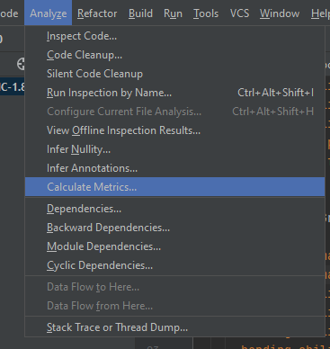
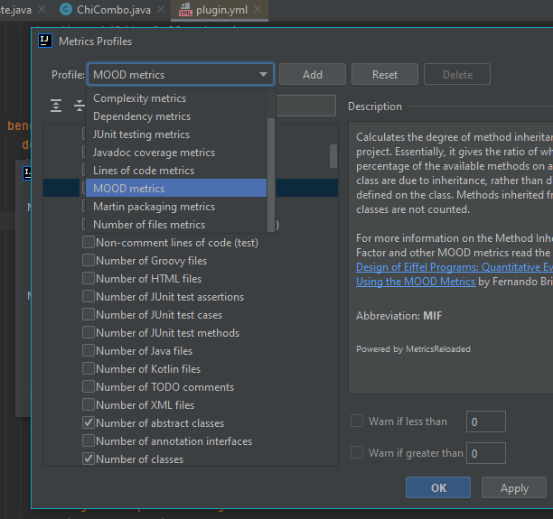
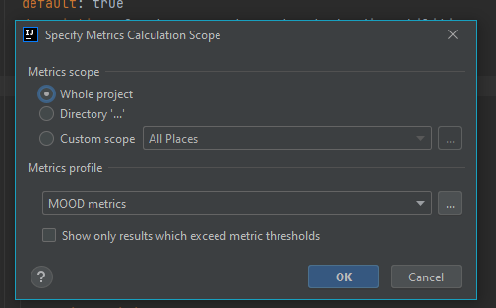
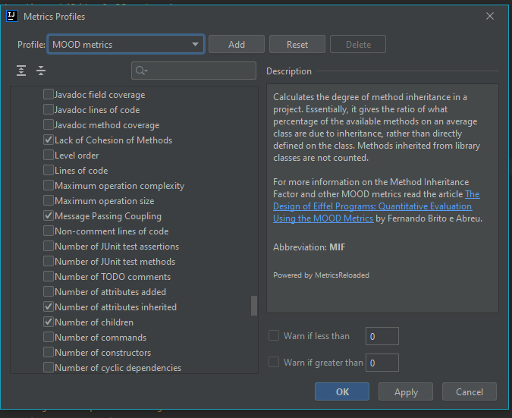
GİRİŞ
Kullanılan Araçlar: MetricsReloaded Code Tool
(1)
(2)
(4)
(3)
Yusuf Özçevik
7/28

Slide 8
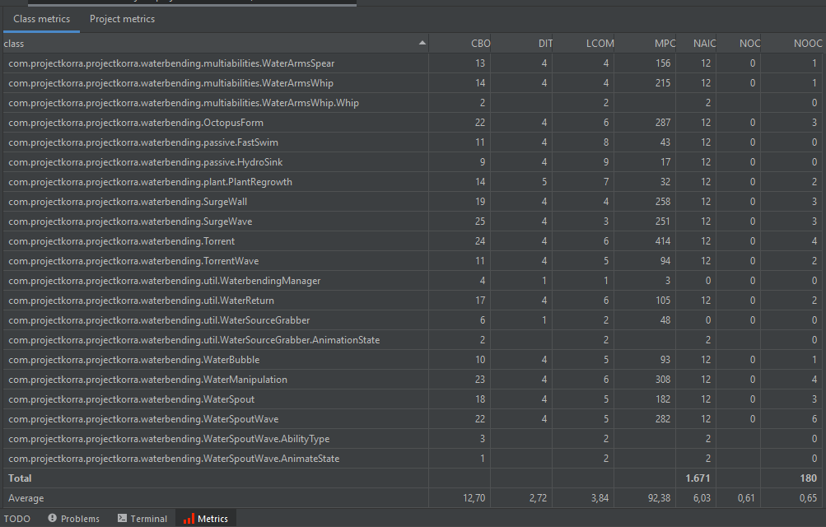
GİRİŞ
Kullanılan Araçlar: MetricsReloaded-CodeMR
Yusuf Özçevik
8/28

Slide 9
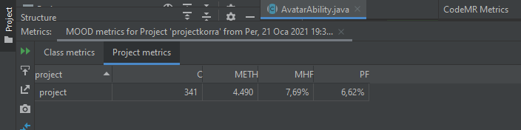
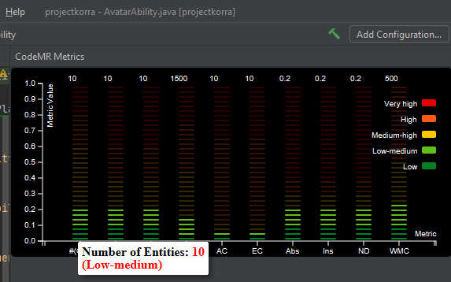
Kullanılan Araçlar: MetricsReloaded-CodeMR
9/28

Slide 10
OUTLINE
GİRİŞ
İncelenen Proje
Kullanılan Araçlar
KULLANILAN YAKLAŞIM
QMOOD Modeli
Hesaplanan Tasarım Metrikleri
DEĞERLENDİRME
SONUÇ
Yusuf Özçevik
11/25

Slide 11
KULLANILAN YAKLAŞIM
QMOOD MODELİ
Hiyerarşik (Katmanlı) Yapı
(L1)Tasarım Kalitesi Nitelikleri
(L2)Tasarım Kalitesi Özellikleri
(L3)Tasarım Kalitesi Metrikleri
(L4)Tasarım Kalitesi Bileşenleri
Tasarım Kalitesi Bileşenlerinin Ölçülmesi
Yusuf Özçevik
11/28

Slide 12
KULLANILAN YAKLAŞIM
QMOOD MODELİ
(L1) Tasarım Kaltiesi Nitelikleri ve (L2) İlişkileri
Tekrar Kullanılabilirlik
0,5*Design Size-0.25*Coupling+0.25*Cohesion+0.5*Messaging
Esneklik
0,25*Encapsulation-0.25*Coupling+0.5*Composition+0.5*Polymorphism
Anlaşılırlık
-0,33*Design Size-0.33*Abstraction+0.33*Encapsulation
-0.33*Coupling+0.33*Cohesion-0.33*Polymorphism-0.33*Complexity
İşlevsellik
0,22*Design Size+0.22*Hierarchies+0.12*Cohesion+0.22*Polymorphism+0.22*Messaging
Genişletilebilirlik
0,5*Abstraction-0.5*Coupling+0.5*Inheritance+0.5*Polymorphism
Etkinlik
0,2*Abstraction+0.2*Encapsulation+0.2*Composition+0.2*Inheritance+0.2*Polymorphism
Yusuf Özçevik
12/28

Slide 13
KULLANILAN YAKLAŞIM
QMOOD MODELİ
(L2) Tasarım Kaltiesi Özellikleri ve (L3) İlişkileri
Design Size ➔ (DSC) ➔ (C) (Number of Classes)
Hierarchies ➔ (NOH) ➔ (NOC) (Number of Children)
Abstraction ➔ (ANA) ➔ (DIT) (Depth of Inheritance Tree)
Encapsulation ➔ (DAM) ➔ (MHF) (Method Hiding Factor)
Coupling ➔ (DCC) ➔ (CBO) (Coupling Between Objects)
Cohesion ➔ (CAM) ➔ (LCOM) (Lack of Cohesion of Methods)
Composition ➔ (MOA) ➔ (NAI) (Number of Attributes Inherited)
Inheritance ➔ (MFA) ➔ (NOOC)(Number of Operations Overridden)
Polymorphism ➔ (NOP) ➔ (PF) (Polimorphism Factor)
Messaging ➔ (CIS) ➔ (MPC) (Message Passing Coupling)
Complexity ➔ (NOM) ➔ (METH) (Number of Methods)
13/28

Slide 14
KULLANILAN YAKLAŞIM
QMOOD MODELİ
(L3) Tasarım Kaltiesi Metrikleri
(DSC) Design Size in Classes
(NOH) Number of Hierarchies
(ANA) Average Number of Ancestors
(DAM) Data Access Metric
(DCC) Direct Class Coupling
(CAM) Cohesion Among Methods in Class
(MOA) Measure of Aggregation
(MFA) Measure of Function Abstraction
(NOP) Number of Polymorphic Methods
(CIS) Class Interface Size
(NOM) Number of Methods
Yusuf Özçevik
14/28

Slide 15
KULLANILAN YAKLAŞIM
QMOOD MODELİ
(L4) Tasarım Kalitesi Bileşenleri
# of Classes ➔ (DSC)
Avg. Depth of Inheritance Hierarchy ➔ (NOH)
Depth of Inheritance Tree ➔ (ANA)
(# of Private + # of Protected)/(#of Total Fields) ➔ (DAM)
# of Coupling ➔ (DCC)
1-LCOM ➔ (CAM)
# of Data Declarations for User Def. Classes ➔ (MOA)
# of Overridden Meth. / # of Total Meth. ➔ (MFA)
# of Interfaces ➔ (NOP)
# of Public Methods ➔ (CIS)
Total # of Methods ➔ (NOM)
Yusuf Özçevik
15/28

Slide 16
OUTLINE
GİRİŞ
İncelenen Proje
Kullanılan Araçlar
KULLANILAN YAKLAŞIM
QMOOD Modeli
Hesaplanan Tasarım Metrikleri
DEĞERLENDİRME
SONUÇ
Yusuf Özçevik
17/25

Slide 17
KULLANILAN YAKLAŞIM
Hesaplanan Tasarım Metrikleri
MetricsReloaded ile
(C) (Number of Classes)
(NOC) (Number of Children)
(DIT) (Depth of Inheritance Tree)
(MHF) (Method Hiding Factor)
(CBO) (Coupling Between Objects)
(LCOM) (Lack of Cohesion of Methods)
(NAI) (Number of Attributes Inherited)
(NOOC)(Number of Operations Overridden)
(PF) (Polimorphism Factor)
(MPC) (Message Passing Coupling)
(METH) (Number of Methods)
Yusuf Özçevik
17/28

Slide 18
KULLANILAN YAKLAŞIM
Hesaplanan Tasarım Metrikleri
Metriklerin Uygun Şekilde Aynı Düzeye Çekilmesi
İlk Versiyona göre (V1.8.0) Normalizasyon
Tasarım Özelliklerine Geçiş (L3➔L2)
Tasarım Niteliklerine Geçiş (L2➔L1)
Hesaplanan Tasarım Nitelikleri için Normalizasyon
Yusuf Özçevik
18/28

Slide 19
Elde Edilen Metrik Değerleri:
 | PK 1.8.0 | PK 1.10 | PK 1.12 | PK 1.13 | PK 1.14 | PK 1.15 | PK 2.0 | PK 2.1
Design Size (C) | 285 | 285 | 337 | 337 | 339 | 341 | 339 | 341
Hierarchies (NOC) | 0.62 | 0.62 | 0.62 | 0.62 | 0.62 | 0.61 | 0.62 | 0.61
Abstraction (DIT) | 2.93 | 2.93 | 2.74 | 2.74 | 2.74 | 2.72 | 2.74 | 2.72
Encaspsulation (MHF) | 0.08 | 0.076 | 0.077 | 0.077 | 0.077 | 0.077 | 0.077 | 0.077
Coupling (CBO) | 11.81 | 11.83 | 12.60 | 12.60 | 12.65 | 12.70 | 12.65 | 12.70
Cohesion (LCOM) | 3.78 | 3.78 | 3.87 | 3.87 | 3.88 | 3.84 | 3.88 | 3.84
Composition (NAI) | 4.75 | 4.75 | 6.07 | 6.07 | 6.08 | 6.03 | 6.08 | 6.03
Inharitance (NOOC) | 0.40 | 0.40 | 0.66 | 0.66 | 0.66 | 0.65 | 0.66 | 0.65
Polymorphism (PF) | 0.063 | 0.0633 | 0.068 | 0.069 | 0.067 | 0.066 | 0.067 | 0.066
Messaging (MPC) | 77.2 | 77.40 | 92.42 | 92.33 | 92.53 | 92.39 | 92.53 | 92.38
Complexity (METH) | 4.15 | 4.15 | 4.44 | 4.44 | 4.46 | 4.49 | 4.47 | 4.49
19/28

Slide 20
İlk Versiyona göre (V1.8.0) Normalizasyon:
 | PK 1.8.0 | PK 1.10 | PK 1.12 | PK 1.13 | PK 1.14 | PK 1.15 | PK 2.0 | PK 2.1
Design Size (C) | 1 | 1 | 1.182 | 1.182 | 1.189 | 1.196 | 1.189 | 1.196
Hierarchies (NOC) | 1 | 1 | 1 | 1 | 1 | 0.98 | 1 | 0.98
Abstraction (DIT) | 1 | 1 | 0.935 | 0.935 | 0.935 | 0.928 | 0.935 | 0.928
Encaspsulation (MHF) | 1 | 0.87 | 0.87 | 0.87 | 0.87 | 0.87 | 0.87 | 0.87
Coupling (CBO) | 1 | 1 | 1.06 | 1.06 | 1.07 | 1.07 | 1.07 | 1.07
Cohesion (LCOM) | 1 | 1 | 1.02 | 1.02 | 1.02 | 1.01 | 1.02 | 1.01
Composition (NAI) | 1 | 1 | 1.27 | 1.27 | 1.27 | 1.26 | 1.28 | 1.27
Inharitance (NOOC) | 1 | 1 | 1.65 | 1.65 | 1.65 | 1.65 | 1.65 | 1.65
Polymorphism (PF) | 1 | 1 | 1.079 | 1.095 | 1.063 | 1.047 | 1.063 | 1.047
Messaging (MPC) | 1 | 1 | 1.19 | 1.19 | 1.19 | 1.19 | 1.19 | 1.19
Complexity (METH) | 1 | 1 | 0.24 | 0.24 | 1.07 | 1.08 | 1.07 | 1.08
20/28

Slide 21
Kalite Niteliklerinin Ölçülmesi ve Toplam Kalite Indeksi (TQI)
 | PK 1.8.0 | PK 1.10 | PK 1.12 | PK 1.13 | PK 1.14 | PK 1.15 | PK 2.0 | PK 2.1
Reusability | 1 | 1 | 1.17 | 1.17 | 1.16 | 1.196 | 1.189 | 1.196
Flexibility | 1 | 0,.96 | 1.11 | 0.92 | 1.11 | 1.1 | 1.1 | 1.12
Undarstandibility | -0.99 | -1.04 | -0.85 | -0.85 | -1.09 | -1.13 | -1.12 | -1.13
Functionality | 1 | 1 | 1.09 | 1.1 | 1.09 | 1.07 | 1.05 | 1.11
Extendibility | 1 | 1 | 1.28 | 1.29 | 1.28 | 1.27 | 1.28 | 1.27
Effectiveness | 1 | 0.97 | 2.71 | 3.32 | 2.76 | 2.75 | 2.76 | 2.75
TQI | 4.01 | 3.89 | 6.51 | 6.95 | 6.31 | 6.25 | 6.26 | 6.30
21/28

Slide 22
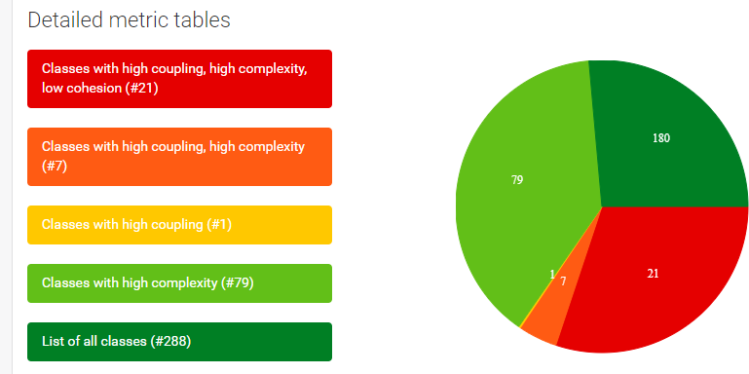
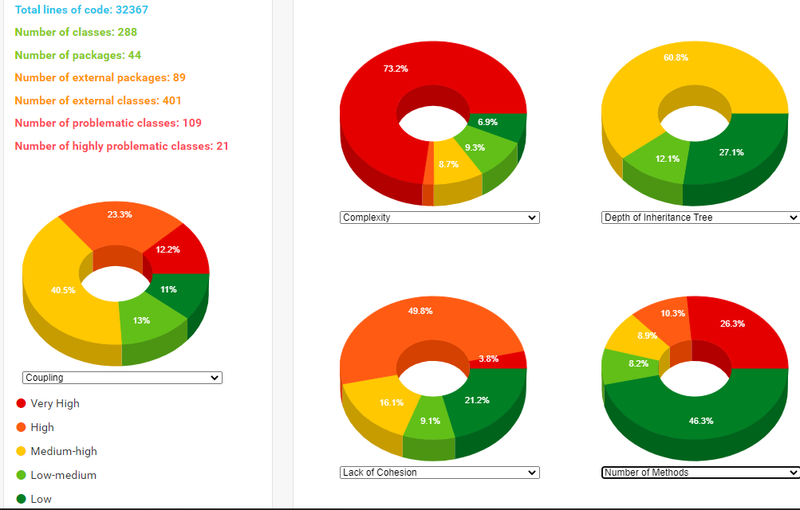
22/28

Slide 23
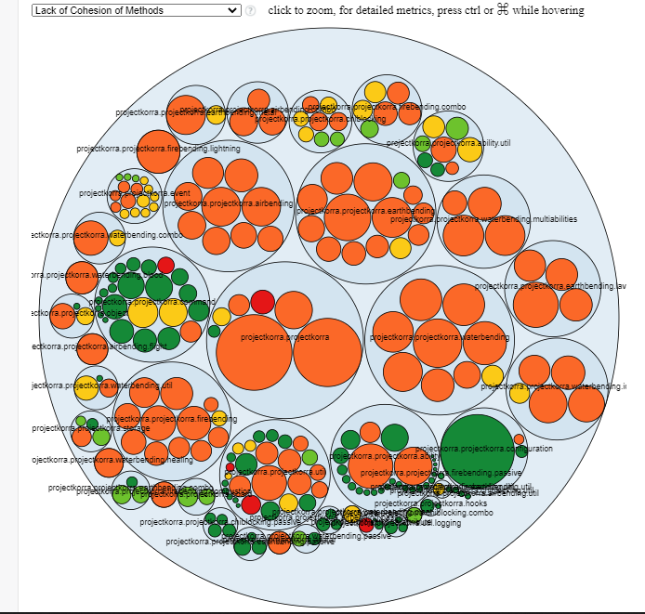
Metrik Detayları:
23/28

Slide 24
OUTLINE
GİRİŞ
İncelenen Proje
Kullanılan Araçlar
KULLANILAN YAKLAŞIM
QMOOD Modeli
Hesaplanan Tasarım Metrikleri
DEĞERLENDİRME
SONUÇ
Yusuf Özçevik
20/25

Slide 25
DEĞERLENDİRME
Farklı Uygulama Versiyonları Kalite Niteliklerinin Değişimi
Hesaplanan Tasarım Kalitesi Nitelikleri
Versiyonlar
25/28

Slide 26
DEĞERLENDİRME
Farklı Uygulama Versiyonları Kalite Niteliklerinin Değişimi
Versiyonlar
Hesaplanan Tasarım Kalitesi Nitelikleri
26/28

Slide 27
OUTLINE
GİRİŞ
İncelenen Proje
Kullanılan Araçlar
KULLANILAN YAKLAŞIM
QMOOD Modeli
Hesaplanan Tasarım Metrikleri
DEĞERLENDİRME
SONUÇ
Yusuf Özçevik
23/25

Slide 28
SONUÇ
Sürüm Güncellemelerinde Kalite Niteliği Değişimi
V1.8.0
V1.10
V1.12
V1.13
V1.14
V1.15
V2.1.0
V2.2.0
QMOOD ile Uygulamanın Modellenmesi Başarılı
Beklendiği gibi
SEBEPLER
Tam Olarak Beklendiği gibi DEĞİL
Hata Giderme Süreci
Farklı frameworkler ile çalışılması
Geliştirme sürecinde 31 kişinin değişiklik uygulaması.
Nesneye Dayalı Prog. Prensiplerinin Göz Ardı Edilmesi
Versiyon aralıklarının çok uzun ve düzensiz olması.
Başarısız veya tam geliştirilememiş olsa da yeni versiyonların
eklenmesi. .
Yusuf Özçevik
28/28

